Slide 1


CHỦ ĐỀ 1
THẾ GIỚI MĨ THUẬT
( tiết 3 ) : NÉT, HÌNH, MẢNG

Slide 2

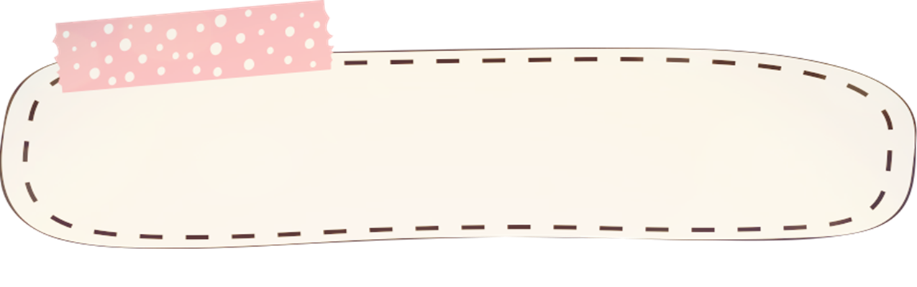
KHỞI ĐỘNG
Chơi trò chơi :

Slide 3


Đến giờ câu cá rồi . Các cháu giúp ông nhé ^^
PLAY

Slide 4
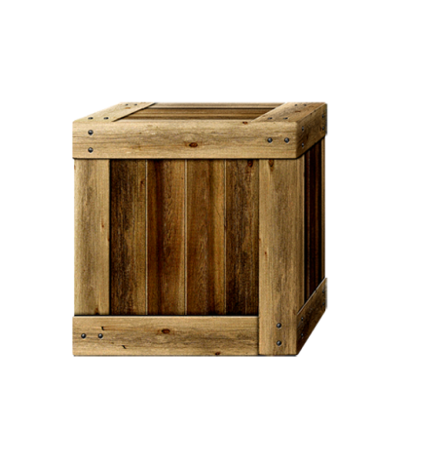







Quả gì nho nhỏ. Chín đỏ như hoa. Tươi đẹp vườn nhà
Mà cay xè lưỡi?
A) Qủa ớt
C) Quả chuối
B) Quả táo
D) Qủa cam
B
C
D
A
SAI Mất rồi
SAI Mất rồi
SAI Mất rồi
Đúng

Slide 5
Da cóc mà bọc trứng gà. Bổ ra thơm phức cả nhà muốn ăn. Là quả gì ?
A) Quả dâu tây
C) Qủa mít
B) Qủa xoài
D) quả thanh long
B
Sai mất rồi
Sai mất rồi
Sai mất rồi
D
A
Đúng
C

Slide 6
Con gì kêu “be be”. Đầu có đôi sừng nhỏ . Thích ăn nhiều lá, cỏ . Mang sữa ngọt cho người
A) Con bò
C) Con trâu
B) Con dê
D) Con chó
Sai mất rồi
Đúng
B
Sai mất rồi
Sai mất rồi
A
C
D

Slide 7
Con gì cổ dài . Ăn lá trên cao. Da lốm đốm sao
Sống trên đồng cỏ?
A) Con voi
C) Con Hươu sao
B) Con hổ
D) Con Hươu cao cổ
Sai mất rồi
B
Sai mất rồi
Sai mất rồi
C
Đúng
A
D

Slide 8

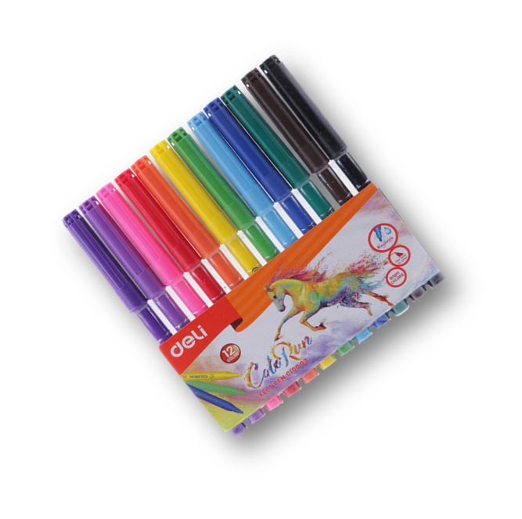

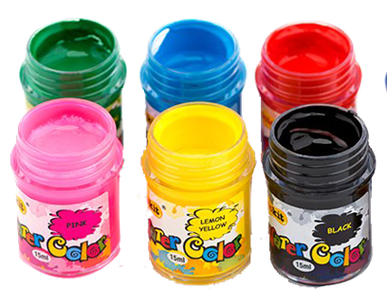
Chuẩn bị đồ dùng học tập

Slide 9


Hoạt động 1
Khám phá

Slide 10
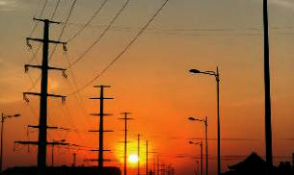
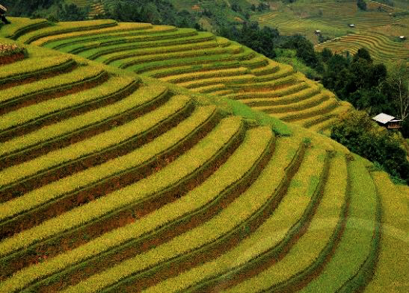
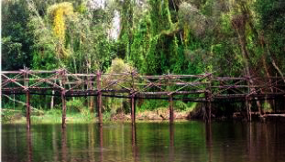
Quan sát , thảo luận về Nét trong trong đời sống
Ảnh: Nắng chiều
Ảnh: Ruộng bậc thang
Ảnh: Cầu làng nổi

Slide 11
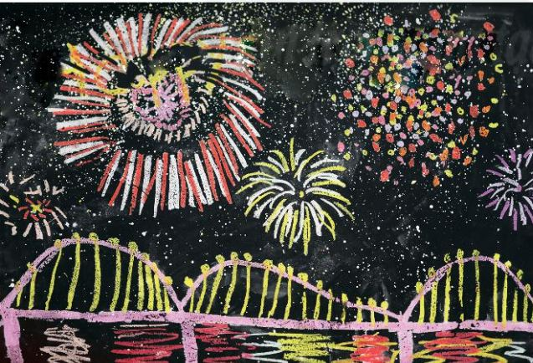
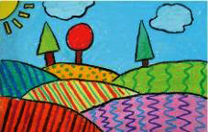
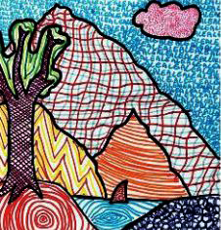
Quan sát nét trong tranh và thực hành sáng tạo
1
2
1
Giao thừa: sáp màu
2
Ngọn đồi : sáp màu
3
3
Ngày hè : bút dạ

Slide 12
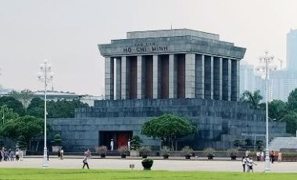
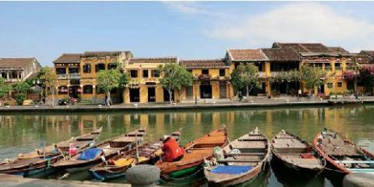
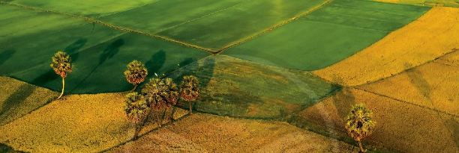
Quan sát , thảo luận về hình, mảng trong đời sống
Lăng Chủ Tịch Hồ Chí Minh - Hà Nội
Phố cổ : Hội An
Đồng lúa Tà Pà – An Giang

Slide 13

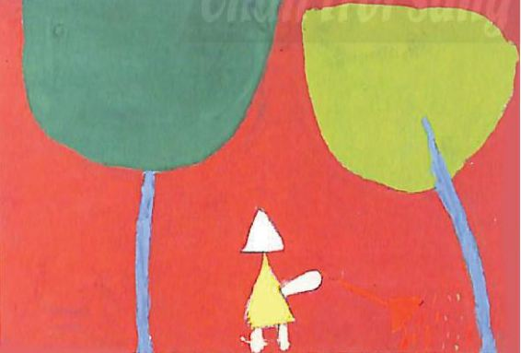
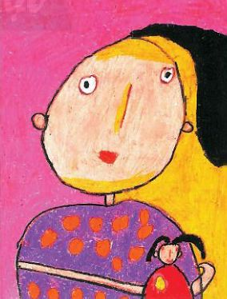

Quan sát hình, mảng trong tranh và thực hành sáng tạo
Công nhân quét đường – tranh sáp màu
Tình mẹ con- tranh sáp màu

Slide 14
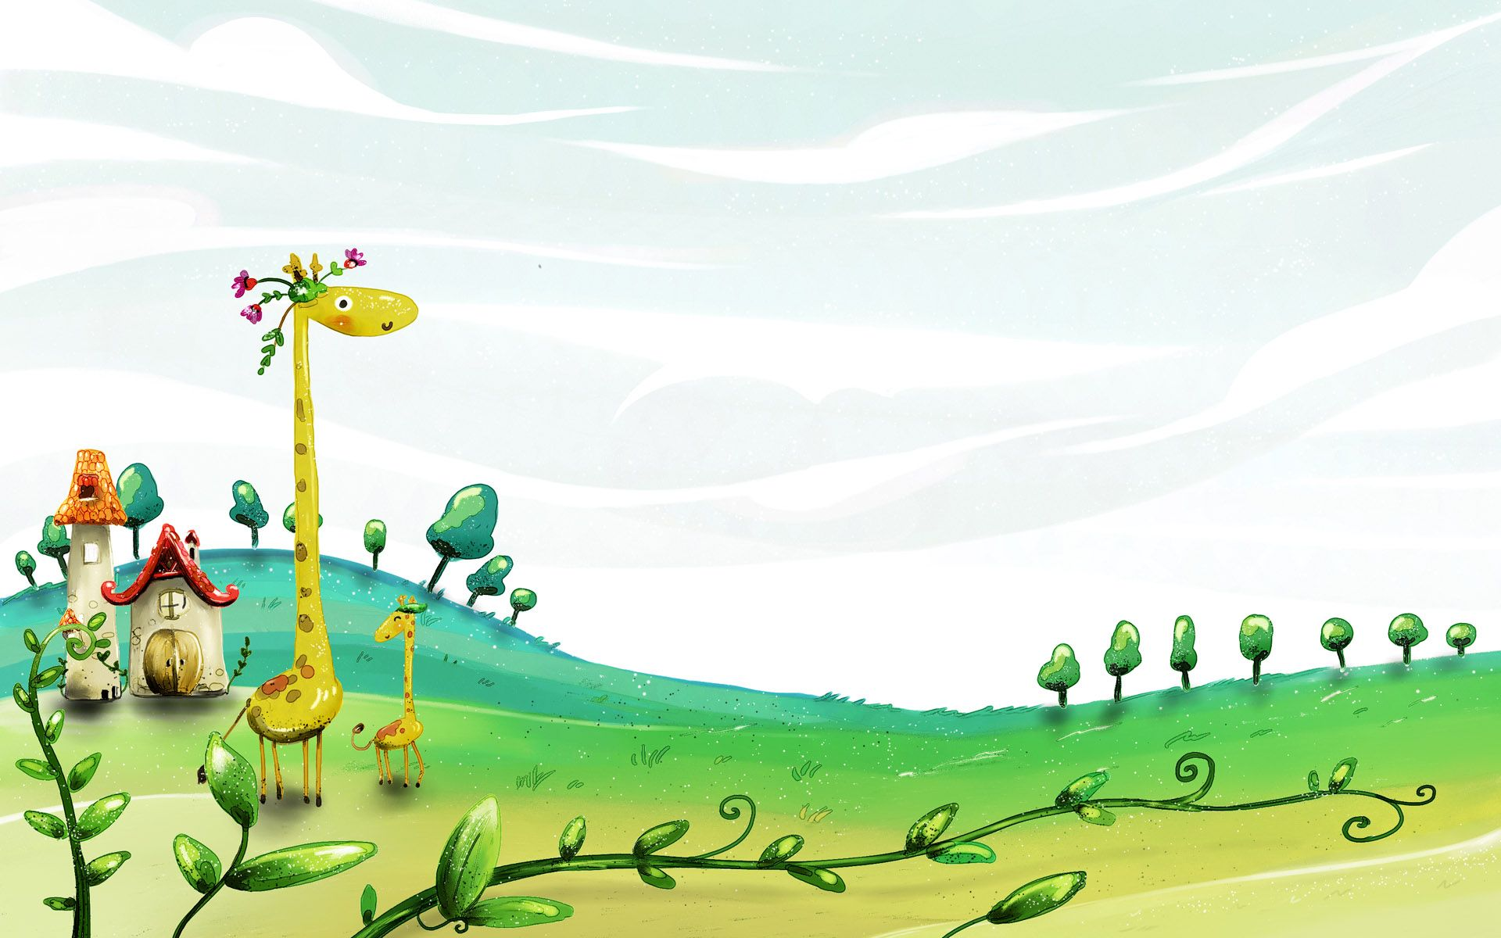
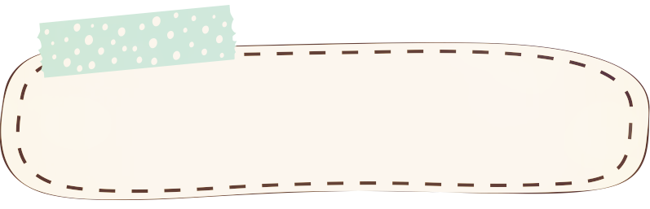

Lưu ý :
Các sản phẩm mĩ thuật có thể
được tạo ra từ nét, hình , mảng bằng nhiều chất liệu khác nhau

Slide 15
Hoạt động 2 :
Kiến tạo kiến thức
kĩ năng

Slide 16

Nét là chấm tròn kéo dài theo các chuyển động khác nhau
Nét dọc
Nét ngang
Nét cong
Nét xiên
Nét gấp khúc
Nét xoắn ốc
Nét đứt

Slide 17

Hình gộp một hay nhiều nét kép kín
Hình vuông
Hình tam giác
Hình thang
Hình chữ nhật
Hình vuông

Slide 18
Mảng là hình được vẽ màu kín diện tích
hoặc chấm màu được mở rộng

Slide 19
Hoạt động 3 :
Luyện tập – sáng tạo

Slide 20

- Yêu cầu học sinh thực hành cá nhân
-Vẽ 1 bức tranh theo ý thích có sử dụng nét, hình, mảng như đã hướng dẫn

Slide 21
Lưu ý :
Nét kín tạo thành hình
Vẽ màu tạo thành mảng
Chủ động hoàn thành sản phẩm của mình

Slide 22
Hoạt động 4 :
Phân tích – đánh giá

Slide 23
Trưng bài sản phẩm và chia sẻ sản phẩm
của mình / bạn

Slide 24
Hoạt động 5 :
Vận dụng - Phát triển
Về nhà vận dùng kiến thức học được
vẽ và trang trí thêm những bức tranh
có nét, hình , mảng

Slide 25
Trưng bài sản phẩm và chia sẻ sản phẩm
của mình / bạn

Slide 26
Hãy biết yêu quý
và giữ gìn đồ dùng học tập ,
và sản phẩm mĩ thuật

